Slide 1

Notes:
Добрый день, друзья, рады приветствовать вас на 58 встрече Петербургского .net сообщества, проходящей в коллаборации с Центром Речевых Технологий.

Slide 2

Елисеев Дмитрий
Database Lead, STC Group
Notes:
Меня зовут Елисеев Дмитрий, я занимаюсь базами данных в ЦРТ

Slide 3

Щербаков Роман
Software engineer, STC Group
Notes:
Меня зовут Роман Щербаков, и я занимаюсь разработкой бэк-енда в ЦРТ и мы хотели бы рассказать вам о внедрении MongoDB в .net проект. -- Рома

Slide 4


Notes:
Для начала хотелось бы узнать, сколько из вас слышали о noSQL решениях? а о MongoDB? А кто применял её в своей работе? а на продакшене? -- логотип монго
Ну, как и ожидалось,с каждым вопросом количество рук сокращалось...
Что ж, прежде чем начать, давайте очень кратенько посмотрим, что такое MongoDB.

Slide 5
Not
Only
SQL
Написана на С++
Документоориентированная БД
Notes:
Для начала хотелось бы узнать, сколько из вас слышали о noSQL решениях? а о MongoDB? А кто применял её в своей работе? а на продакшене? -- логотип монго
Ну, как и ожидалось,с каждым вопросом количество рук сокращалось...
Что ж, прежде чем начать, давайте очень кратенько посмотрим, что такое MongoDB.

Slide 6
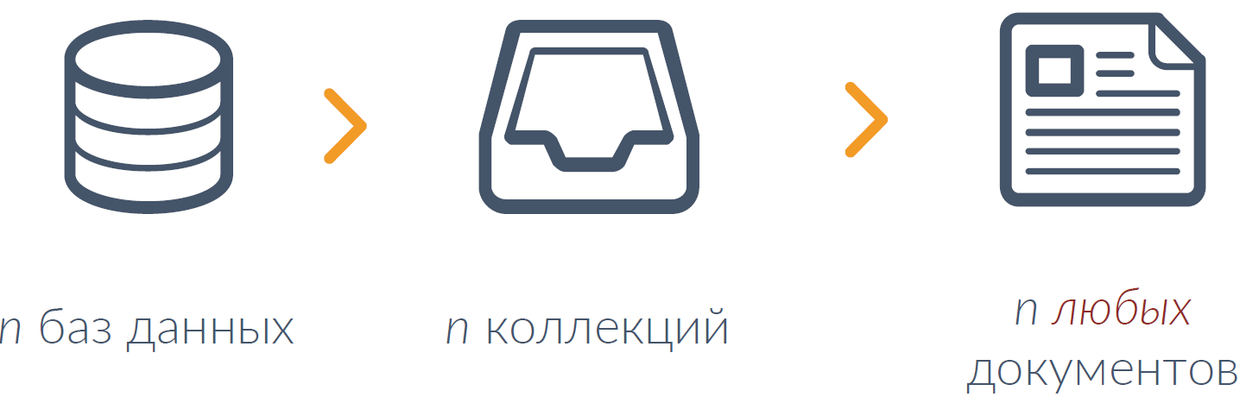
Not
Only
SQL
Notes:
Для начала хотелось бы узнать, сколько из вас слышали о noSQL решениях? а о MongoDB? А кто применял её в своей работе? а на продакшене? -- логотип монго
Ну, как и ожидалось,с каждым вопросом количество рук сокращалось...
Что ж, прежде чем начать, давайте очень кратенько посмотрим, что такое MongoDB.

Slide 7
Notes:
Для начала хотелось бы узнать, сколько из вас слышали о noSQL решениях? а о MongoDB? А кто применял её в своей работе? а на продакшене? -- логотип монго
Ну, как и ожидалось,с каждым вопросом количество рук сокращалось...
Что ж, прежде чем начать, давайте очень кратенько посмотрим, что такое MongoDB.

Slide 8

Поддержка двух форматов хранения JSON, JSONB
JSON – быстрая вставка, медленное чтение
Notes:
Для начала хотелось бы узнать, сколько из вас слышали о noSQL решениях? а о MongoDB? А кто применял её в своей работе? а на продакшене? -- логотип монго
Ну, как и ожидалось,с каждым вопросом количество рук сокращалось...
Что ж, прежде чем начать, давайте очень кратенько посмотрим, что такое MongoDB.

Slide 9
Поддержка двух форматов хранения JSON, JSONB
JSON – быстрая вставка, медленное чтение
JSONB – меделенная вставка, индексируемость, внутренние функции для работы с документом
Notes:
Для начала хотелось бы узнать, сколько из вас слышали о noSQL решениях? а о MongoDB? А кто применял её в своей работе? а на продакшене? -- логотип монго
Ну, как и ожидалось,с каждым вопросом количество рук сокращалось...
Что ж, прежде чем начать, давайте очень кратенько посмотрим, что такое MongoDB.

Slide 10

{BS N}
Binary JSON поддерживаются основные типы данных:
массивы
объекты
целые числа, массивы и объекты неизвестной длины или размера
потоковая передача данных
Notes:
Для начала хотелось бы узнать, сколько из вас слышали о noSQL решениях? а о MongoDB? А кто применял её в своей работе? а на продакшене? -- логотип монго
Ну, как и ожидалось,с каждым вопросом количество рук сокращалось...
Что ж, прежде чем начать, давайте очень кратенько посмотрим, что такое MongoDB.

Slide 11

9 КРУГОВ АДА MONGODB
ПРОДАТЬ ТЕХНОЛОГИЮ АРХИТЕКТОРУ
ПОБОРОТЬ ЖЕЛАНИЕ ИСПОЛЬЗОВАТЬ ТЕХНОЛОГИЮ ВЕЗДЕ
ПРОСТОТА ИСПОЛЬЗОВАНИЯ
ОШИБКИ НОВИЧКА
DEPLOY ИЛИ ВОЗВРАЩЕНИЕ К МАНУАЛАМ
РЕЛЯЦИОННОЕ МЫШЛЕНИЕ И ЕГО ПОСЛЕДСТВИЯ
ТРУДНОСТИ ПРОЕКТИРОВАНИЯ
MONGO… CLIENT
КАК С ЭТИМ РАБОТАТЬ?

Slide 12

ЛИМБ
был печальный опыт

Slide 13
ЛИМБ
теряет данные
был печальный опыт

Slide 14
ЛИМБ
теряет данные
был печальный опыт
течёт память

Slide 15
ЛИМБ
нет транзакций
теряет данные
был печальный опыт
течёт память

Slide 16
ЛИМБ
нет транзакций
теряет данные
был печальный опыт
она на JS написана!
течёт память

Slide 17
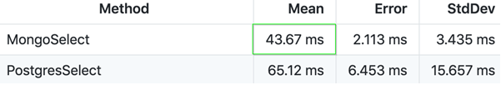
ЛИМБ
ВЛОЖЕННЫЕ ДОКУМЕНТЫ
Плюсы для MongoDB:
- сохранение за 1 операцию
- поиск возвращает корневой документ
Плюсы для PG:
- большой объем хранения json\jsonb
Notes:
В милисекундах

Slide 18
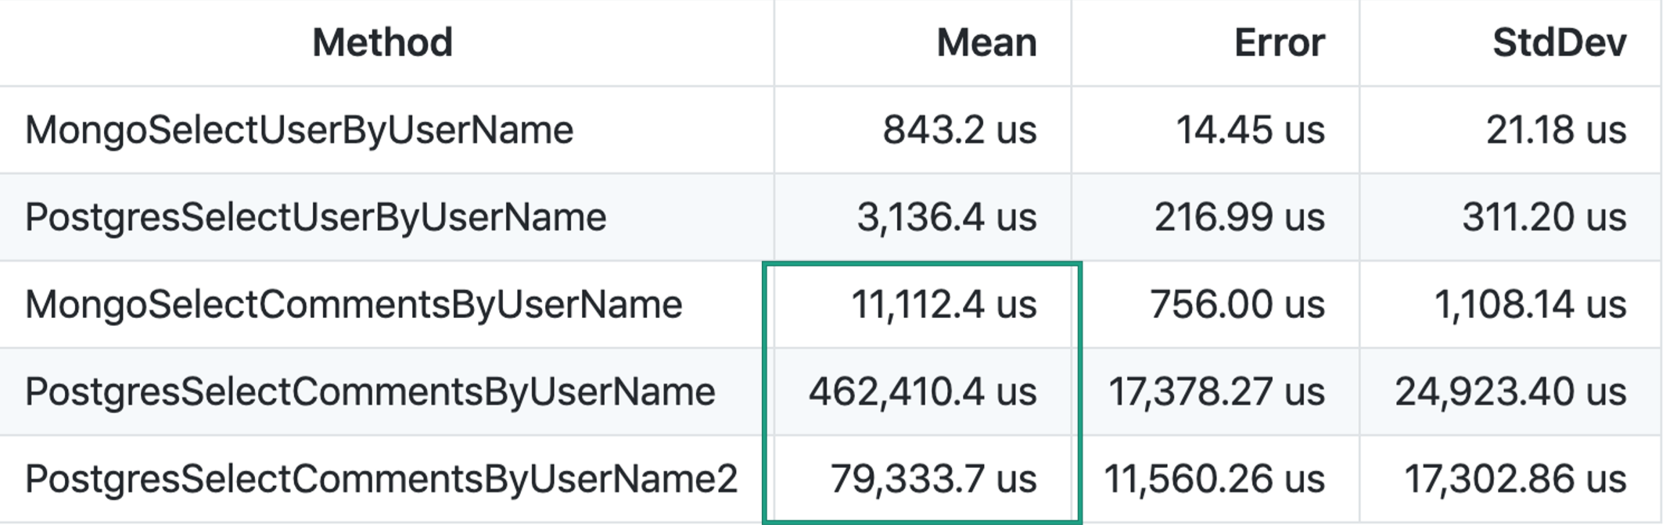
ЛИМБ
ДОКУМЕНТЫ СО ССЫЛКОЙ
Плюсы для MongoDB:
- простое добавление зависимости
- поиск возвращает _id всех зависимостей
- просто сделать связь многие-ко-многим (микросекунды)
Notes:
В микросекундах

Slide 19
ЛИМБ
REPLICATION
SHARDING

Slide 20
ЛИМБ
ЛИЦЕНЗИРОВАНИЕ
ранее GNU AGPL (СУБД)
Server Side Public License
есть платная поддержка

Slide 21
9 КРУГОВ АДА MONGODB
ПРОДАТЬ ТЕХНОЛОГИЮ АРХИТЕКТОРУ
ПОБОРОТЬ ЖЕЛАНИЕ ИСПОЛЬЗОВАТЬ ТЕХНОЛОГИЮ ВЕЗДЕ
ПРОСТОТА ИСПОЛЬЗОВАНИЯ
ОШИБКИ НОВИЧКА
DEPLOY ИЛИ ВОЗВРАЩЕНИЕ К МАНУАЛАМ
РЕЛЯЦИОННОЕ МЫШЛЕНИЕ И ЕГО ПОСЛЕДСТВИЯ
ТРУДНОСТИ ПРОЕКТИРОВАНИЯ
MONGO… CLIENT
КАК С ЭТИМ РАБОТАТЬ?

Slide 22
СЛАДОСТРАСТИЕ
ETL
EXTRACT
TRANSFORM
LOAD

Slide 23
9 КРУГОВ АДА MONGODB
ПРОДАТЬ ТЕХНОЛОГИЮ АРХИТЕКТОРУ
ПОБОРОТЬ ЖЕЛАНИЕ ИСПОЛЬЗОВАТЬ ТЕХНОЛОГИЮ ВЕЗДЕ
ПРОСТОТА ИСПОЛЬЗОВАНИЯ
ОШИБКИ НОВИЧКА
DEPLOY ИЛИ ВОЗВРАЩЕНИЕ К МАНУАЛАМ
РЕЛЯЦИОННОЕ МЫШЛЕНИЕ И ЕГО ПОСЛЕДСТВИЯ
ТРУДНОСТИ ПРОЕКТИРОВАНИЯ
MONGO… CLIENT
КАК С ЭТИМ РАБОТАТЬ?

Slide 24
ЧРЕВОУГОДИЕ
LIVE CODING

Slide 25
9 КРУГОВ АДА MONGODB
ПРОДАТЬ ТЕХНОЛОГИЮ АРХИТЕКТОРУ
ПОБОРОТЬ ЖЕЛАНИЕ ИСПОЛЬЗОВАТЬ ТЕХНОЛОГИЮ ВЕЗДЕ
ПРОСТОТА ИСПОЛЬЗОВАНИЯ
ОШИБКИ НОВИЧКА
DEPLOY ИЛИ ВОЗВРАЩЕНИЕ К МАНУАЛАМ
РЕЛЯЦИОННОЕ МЫШЛЕНИЕ И ЕГО ПОСЛЕДСТВИЯ
ТРУДНОСТИ ПРОЕКТИРОВАНИЯ
MONGO… CLIENT
КАК С ЭТИМ РАБОТАТЬ?

Slide 26
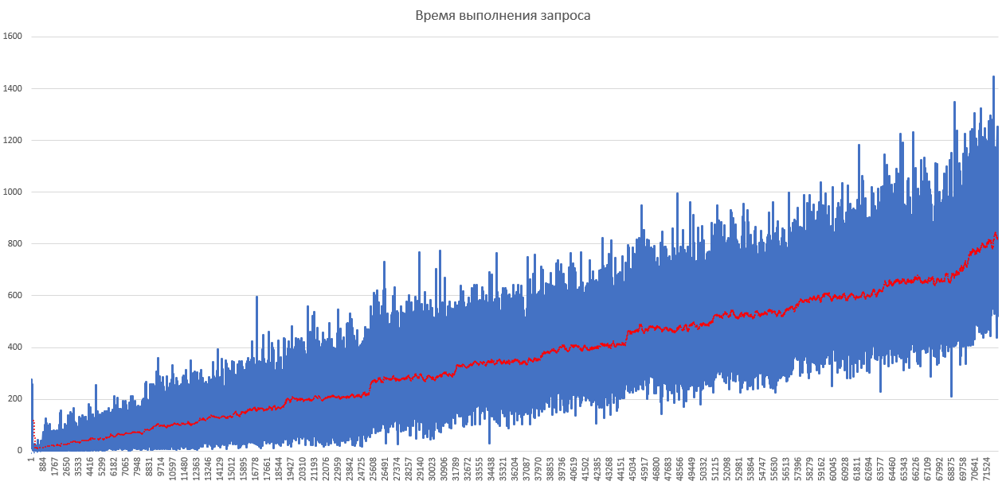
ЖАДНОСТЬ
Notes:
Возможно рост линейный

Slide 27

ЖАДНОСТЬ
НИКАКОГО ВОЛШЕБСТВА НЕ СУЩЕСТВУЕТ

Slide 28
9 КРУГОВ АДА MONGODB
ПРОДАТЬ ТЕХНОЛОГИЮ АРХИТЕКТОРУ
ПОБОРОТЬ ЖЕЛАНИЕ ИСПОЛЬЗОВАТЬ ТЕХНОЛОГИЮ ВЕЗДЕ
ПРОСТОТА ИСПОЛЬЗОВАНИЯ
ОШИБКИ НОВИЧКА
DEPLOY ИЛИ ВОЗВРАЩЕНИЕ К МАНУАЛАМ
РЕЛЯЦИОННОЕ МЫШЛЕНИЕ И ЕГО ПОСЛЕДСТВИЯ
ТРУДНОСТИ ПРОЕКТИРОВАНИЯ
MONGO… CLIENT
КАК С ЭТИМ РАБОТАТЬ?

Slide 29
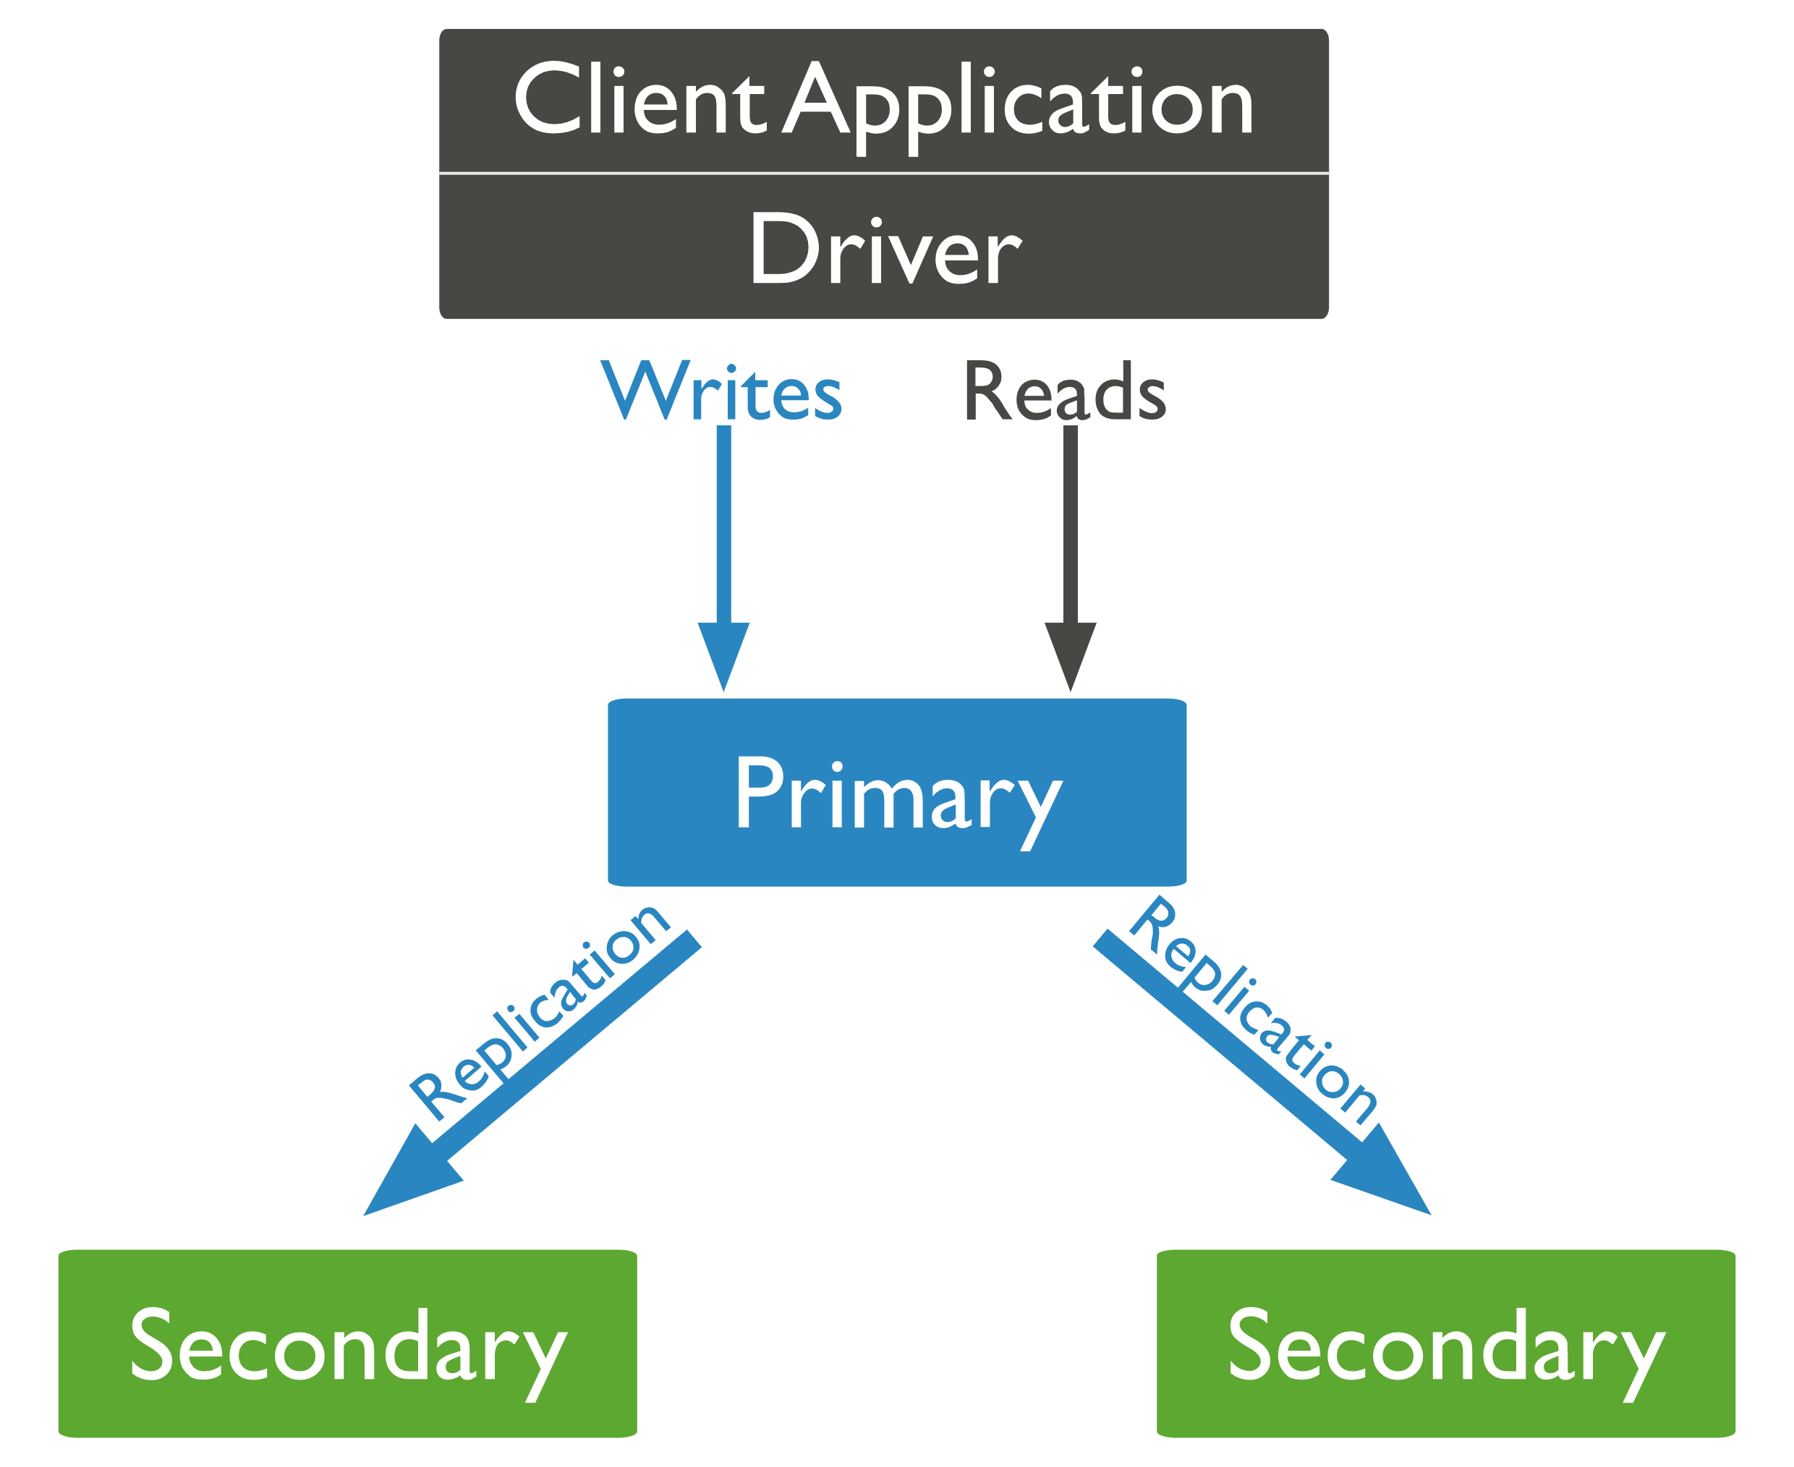
ГНЕВ И ЛЕНЬ
REPLICASET

Slide 30
ГНЕВ И ЛЕНЬ
version: "3.1"
services:
mongo1:
container_name: mongo_rs1
image: mongo:4.2.3
ports:
- 27018:27017
restart: always
entrypoint: ["/usr/bin/mongod", "--bind_ip_all", "--replSet", "rs0"]
mongo2:
container_name: mongo_rs2
image: mongo:4.2.3
ports:
- 27019:27017
restart: always
entrypoint: ["/usr/bin/mongod", "--bind_ip_all", "--replSet", "rs0"]
mongo3:
container_name: mongo_rs3
image: mongo:4.2.3
ports:
- 27020:27017
restart: always
entrypoint: ["/usr/bin/mongod", "--bind_ip_all", "--replSet", "rs0"]

Slide 31
ГНЕВ И ЛЕНЬ
rs.initiate(
{
_id : 'rs0',
members: [
{ _id : 0, host : "host1:27018" },
{ _id : 1, host : "host1:27019" },
{ _id : 2, host : "host1:27020" }
]
}
)

Slide 32
ГНЕВ И ЛЕНЬ
WRITE CONCERN
in-memory
on-disk
on Primary
on Secondary

Slide 33
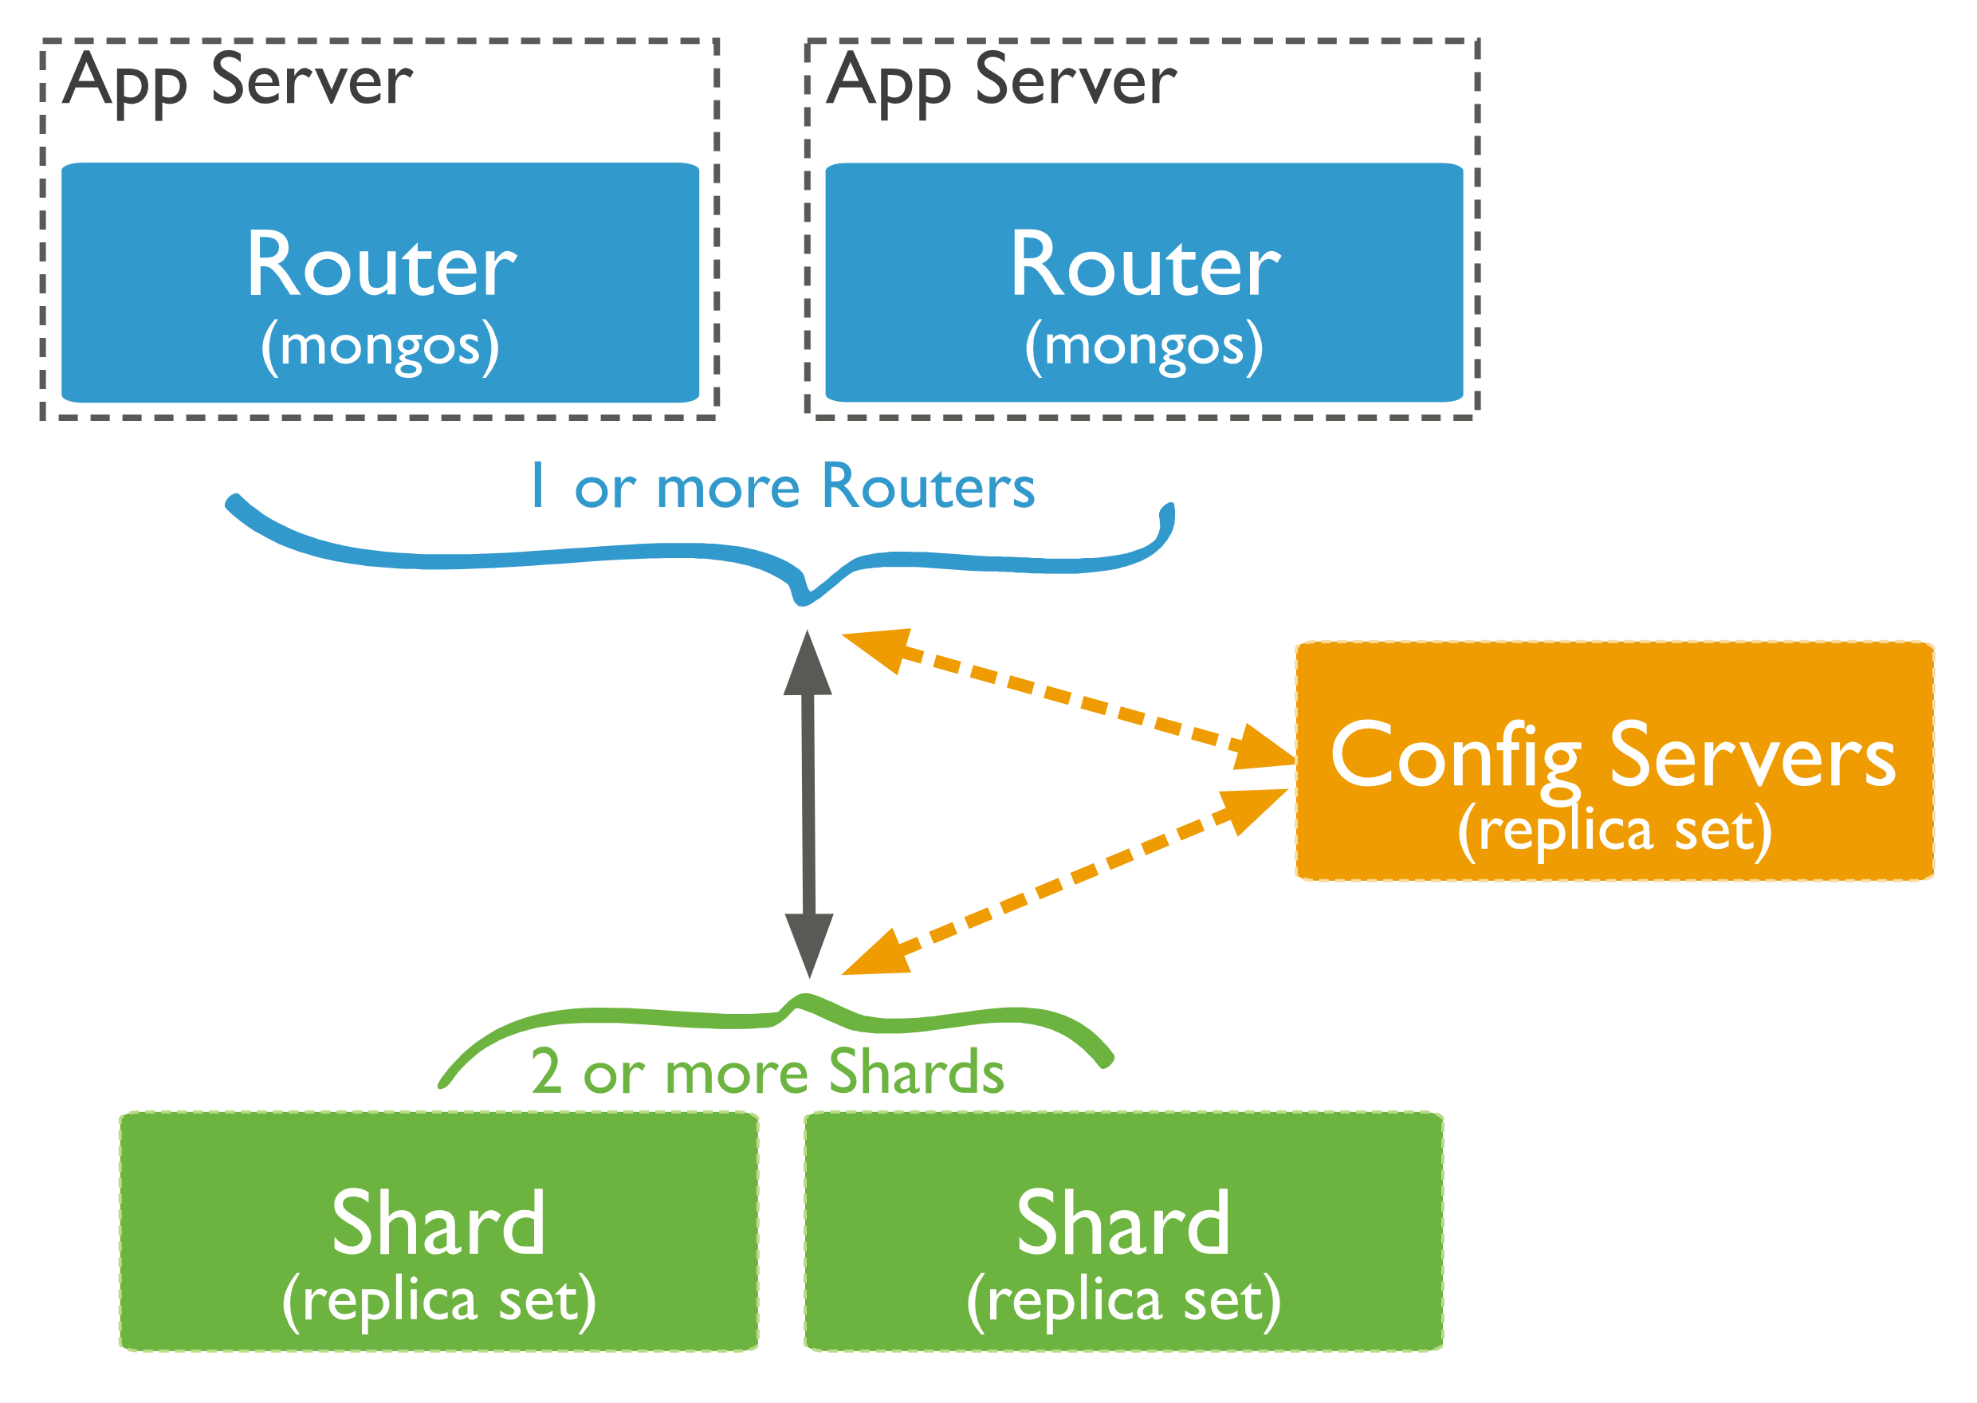
ГНЕВ И ЛЕНЬ
SHARDED CLUSTER

Slide 34
ГНЕВ И ЛЕНЬ
version: '3.1'
services:
## Router
router:
image: mongo:4.2.3
restart: always
container_name: router
command: mongos --port 27117
--configdb rs-config-server/${SERVER1}:27118,${SERVER2}:27118,${SERVER3}:27118
--bind_ip_all
network_mode: "host"
## Config Servers
configsvr01:
image: mongo:4.2.3
restart: always
container_name: mongo-config
command: mongod --port 27118 --configsvr --replSet rs-config-server
network_mode: "host"

Slide 35
ГНЕВ И ЛЕНЬ
## Shards
shard01:
image: mongo:4.2.3
restart: always
container_name: shard-01-node
command: mongod --port 27119 --shardsvr --replSet rs-shard-01
network_mode: "host"
shard02:
image: mongo:4.2.3
restart: always
container_name: shard-02-node
command: mongod --port 27120 --shardsvr --replSet rs-shard-02
network_mode: "host"
shard03:
image: mongo:4.2.3
restart: always
container_name: shard-03-node
command: mongod --port 27121 --shardsvr --replSet rs-shard-03
network_mode: "host"

Slide 36
ГНЕВ И ЛЕНЬ
rs.initiate(
{
_id: "rs-config-server",
configsvr: true,
version: 1,
members: [
{ _id: 0, host : "host1:27118" },
{ _id: 1, host : "host2:27118" },
{ _id: 2, host : "host3:27118" }
]
}
)

Slide 37
ГНЕВ И ЛЕНЬ
sh.addShard("rs-shard-01/host1:27119")
sh.addShard("rs-shard-01/host2:27119")
sh.addShard("rs-shard-01/host3:27119")
sh.addShard("rs-shard-02/host1:27120")
sh.addShard("rs-shard-02/host2:27120")
sh.addShard("rs-shard-02/host3:27120")
sh.addShard("rs-shard-03/host1:27121")
sh.addShard("rs-shard-03/host2:27121")
sh.addShard("rs-shard-03/host3:27121")

Slide 38
ГНЕВ И ЛЕНЬ
rs.initiate(
{
_id: "rs-shard-01",
version: 1,
members: [
{ _id: 0, host : "host1:27119" },
{ _id: 1, host : "host2:27119" },
{ _id: 2, host : "host3:27119" }
]
}
)
rs.initiate(
{
_id: "rs-shard-03",
version: 1,
members: [
{ _id: 0, host : "host1:27121" },
{ _id: 1, host : "host2:27121" },
{ _id: 2, host : "host3:27121" }
]
}
)
rs.initiate(
{
_id: "rs-shard-02",
version: 1,
members: [
{ _id: 0, host : "host1:27120" },
{ _id: 1, host : "host2:27120" },
{ _id: 2, host : "host3:27120" }
]
}
)

Slide 39
ГНЕВ И ЛЕНЬ
router
router
router
config-srv
config-srv
config-srv
shard-01
shard-01
shard-01
shard-02
shard-02
shard-02
shard-03
shard-03
shard-03

Slide 40
9 КРУГОВ АДА MONGODB
ПРОДАТЬ ТЕХНОЛОГИЮ АРХИТЕКТОРУ
ПОБОРОТЬ ЖЕЛАНИЕ ИСПОЛЬЗОВАТЬ ТЕХНОЛОГИЮ ВЕЗДЕ
ПРОСТОТА ИСПОЛЬЗОВАНИЯ
ОШИБКИ НОВИЧКА
DEPLOY ИЛИ ВОЗВРАЩЕНИЕ К МАНУАЛАМ
РЕЛЯЦИОННОЕ МЫШЛЕНИЕ И ЕГО ПОСЛЕДСТВИЯ
ТРУДНОСТИ ПРОЕКТИРОВАНИЯ
MONGO… CLIENT
КАК С ЭТИМ РАБОТАТЬ?

Slide 41
ЕРЕТИКИ И ЛЖЕУЧИТЕЛИ
COLLECTION != TABLE

Slide 42
ЕРЕТИКИ И ЛЖЕУЧИТЕЛИ
РЕЛЯЦИОННЫЙ ПОДХОД
clients
id | clientId
ur
id | name | ogrn | kpp | phone
fiz
id | First Name | Last Name | inn | passport | phone

Slide 43
ЕРЕТИКИ И ЛЖЕУЧИТЕЛИ
SELECT
phone
FROM clients AS cl
INNER JOIN (
SELECT id, phone FROM ur
UNION
SELECT id, phone FROM fiz
) AS obj
ON cl.clientId = obj.id
WHERE 1 = 1
AND cl.id = 1

Slide 44
ЕРЕТИКИ И ЛЖЕУЧИТЕЛИ
НЕРЕЛЯЦИОННЫЙ ПОДХОД
{
"id": "1",
"type": "fiz",
"name": {
"firstName": "FirstName",
"lastName": "LastName",
},
"documents": {
"inn": "000",
"passport": "000"
},
"phone": “000"
}
{
“id": "1",
"type": "ur",
"name": "name",
"documents": {
"ogrn": "000",
"oktp": "000",
"kpp": "000"
},
"phone": “000"
}

Slide 45
ЕРЕТИКИ И ЛЖЕУЧИТЕЛИ
НЕРЕЛЯЦИОННЫЙ ПОДХОД
{
"id": "1",
"type": "fiz",
"name": {
"firstName": "FirstName",
"lastName": "LastName",
},
"documents": {
"inn": "000",
"passport": "000"
},
"phone": “000"
}
{
“id": "1",
"type": "ur",
"name": "name",
"documents": {
"ogrn": "000",
"oktp": "000",
"kpp": "000"
},
"phone": “000"
}

Slide 46
ЕРЕТИКИ И ЛЖЕУЧИТЕЛИ
db.clients.find({_id: 1});

Slide 47
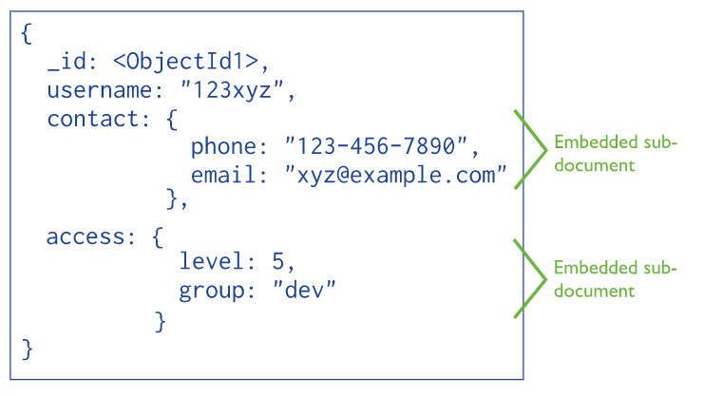
ЕРЕТИКИ И ЛЖЕУЧИТЕЛИ

Slide 48
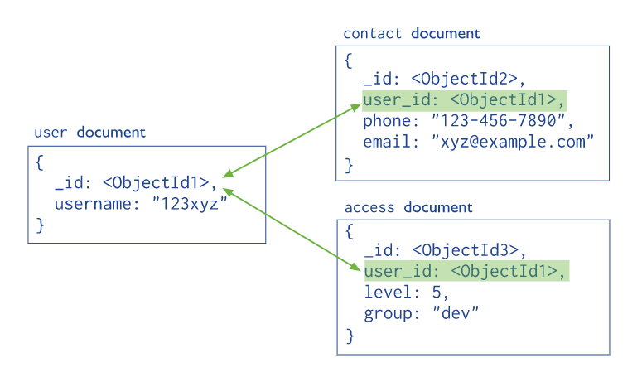
ЕРЕТИКИ И ЛЖЕУЧИТЕЛИ

Slide 49
9 КРУГОВ АДА MONGODB
ПРОДАТЬ ТЕХНОЛОГИЮ АРХИТЕКТОРУ
ПОБОРОТЬ ЖЕЛАНИЕ ИСПОЛЬЗОВАТЬ ТЕХНОЛОГИЮ ВЕЗДЕ
ПРОСТОТА ИСПОЛЬЗОВАНИЯ
ОШИБКИ НОВИЧКА
DEPLOY ИЛИ ВОЗВРАЩЕНИЕ К МАНУАЛАМ
РЕЛЯЦИОННОЕ МЫШЛЕНИЕ И ЕГО ПОСЛЕДСТВИЯ
ТРУДНОСТИ ПРОЕКТИРОВАНИЯ
MONGO… CLIENT
КАК С ЭТИМ РАБОТАТЬ?

Slide 50
НАСИЛЬНИКИ И УБИЙЦЫ
16 MB per document
100 lvl
have no more than 64 indexes
max 50 nodes on cluster

Slide 51
9 КРУГОВ АДА MONGODB
ПРОДАТЬ ТЕХНОЛОГИЮ АРХИТЕКТОРУ
ПОБОРОТЬ ЖЕЛАНИЕ ИСПОЛЬЗОВАТЬ ТЕХНОЛОГИЮ ВЕЗДЕ
ПРОСТОТА ИСПОЛЬЗОВАНИЯ
ОШИБКИ НОВИЧКА
DEPLOY ИЛИ ВОЗВРАЩЕНИЕ К МАНУАЛАМ
РЕЛЯЦИОННОЕ МЫШЛЕНИЕ И ЕГО ПОСЛЕДСТВИЯ
ТРУДНОСТИ ПРОЕКТИРОВАНИЯ
MONGO… CLIENT
КАК С ЭТИМ РАБОТАТЬ?

Slide 52
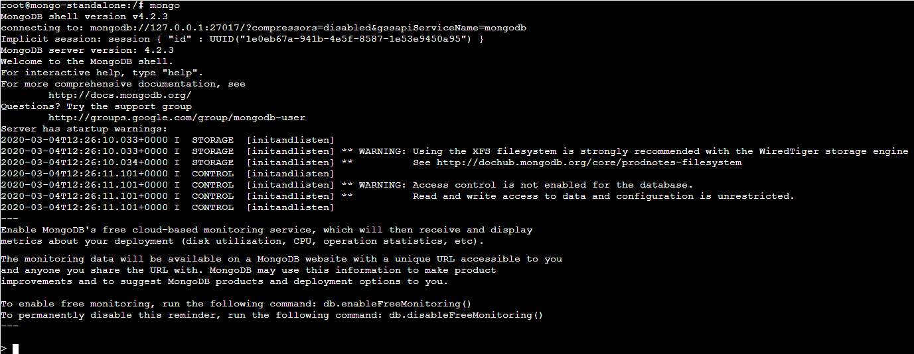
ОБМАНУВШИЕ НЕДОВЕРИВШИХСЯ

Slide 53
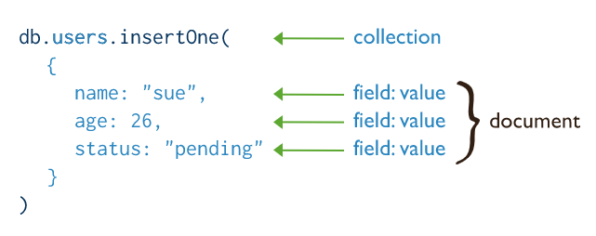
ОБМАНУВШИЕ НЕДОВЕРИВШИХСЯ

Slide 54
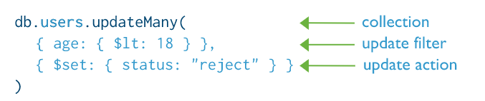
ОБМАНУВШИЕ НЕДОВЕРИВШИХСЯ

Slide 55
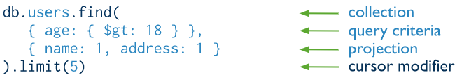
ОБМАНУВШИЕ НЕДОВЕРИВШИХСЯ

Slide 56
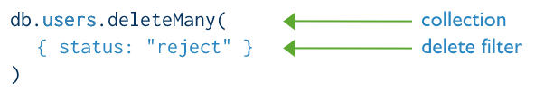
ОБМАНУВШИЕ НЕДОВЕРИВШИХСЯ

Slide 57
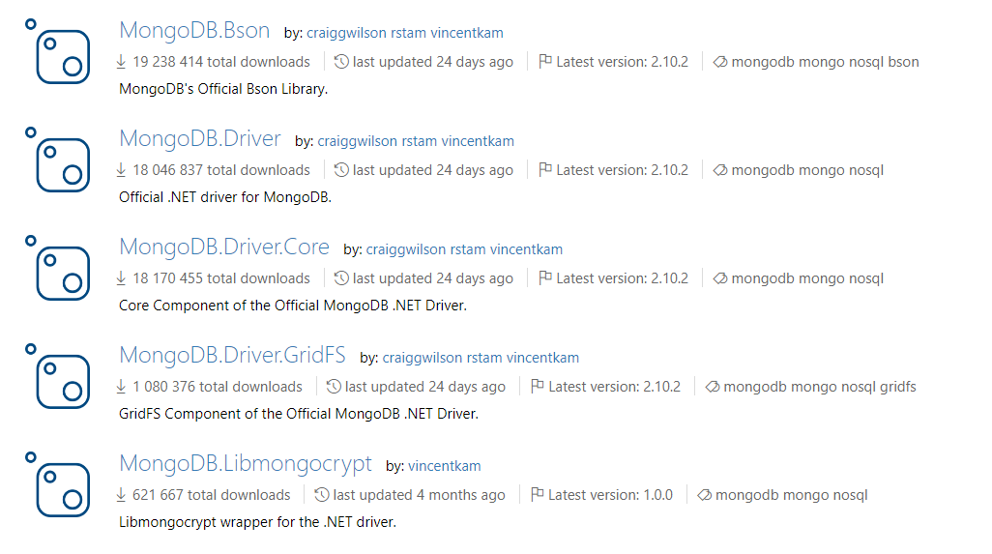
ОБМАНУВШИЕ НЕДОВЕРИВШИХСЯ

Slide 58
ОБМАНУВШИЕ НЕДОВЕРИВШИХСЯ
public sealed class ConnectionManager : IConnectionManager
{
public Dictionary<string, IMongoDatabase> Databases = new Dictionary<string, IMongoDatabase>();
private readonly IMongoClient _client;
public ConnectionManager(string connectionString)
{
var mongoClientSettings = MongoClientSettings.FromUrl(new MongoUrl(connectionString));
_client = new MongoClient(mongoClientSettings);
}
public IMongoDatabase GetDatabase(string dbName)
{
if (Databases.TryGetValue(dbName, out var db)) return db;
db = _client.GetDatabase(dbName);
Databases.Add(dbName, db);
return db;
}
}

Slide 59
ОБМАНУВШИЕ НЕДОВЕРИВШИХСЯ
FilterDefinition<BsonDocument> filter = "{ x: 1 }";
FilterDefinition<BsonDocument> filter = new BsonDocument("x", 1);
var filter = Builders<BsonDocument>.Filter.Eq("i", 71);
var filter = Builders<BsonDocument>.Filter.Gt("i", 50);
var filterBuilder = Builders<BsonDocument>.Filter;
var filter = filterBuilder.Gt("i", 50) & filterBuilder.Lte("i", 100);

Slide 60
ОБМАНУВШИЕ НЕДОВЕРИВШИХСЯ
СЕРИАЛИЗАЦИЯ
ToBsonDocument() и ToJson()
Атрибуты
Конвенции

Slide 61
ОБМАНУВШИЕ ДОВЕРИВШИХСЯ
public enum GuidRepresentation
{
/// <summary>
/// The representation for Guids is unspecified, so conversion between
/// Guids and Bson binary data is not possible.
/// </summary>
Unspecified = 0,
/// <summary>
/// Use the new standard representation for Guids (binary subtype 4 with bytes in network byte order).
/// </summary>
Standard,
/// <summary>
/// Use the representation used by older versions of the C# driver
/// (including most community provided C# drivers).
/// </summary>
CSharpLegacy,
/// <summary>
/// Use the representation used by older versions of the Java driver.
/// </summary>
JavaLegacy,
/// <summary>
/// Use the representation used by older versions of the Python driver.
/// </summary>
PythonLegacy
}

Slide 62
ОБМАНУВШИЕ ДОВЕРИВШИХСЯ
BsonDefaults.GuidRepresentation = GuidRepresentation.Standard;

Slide 63
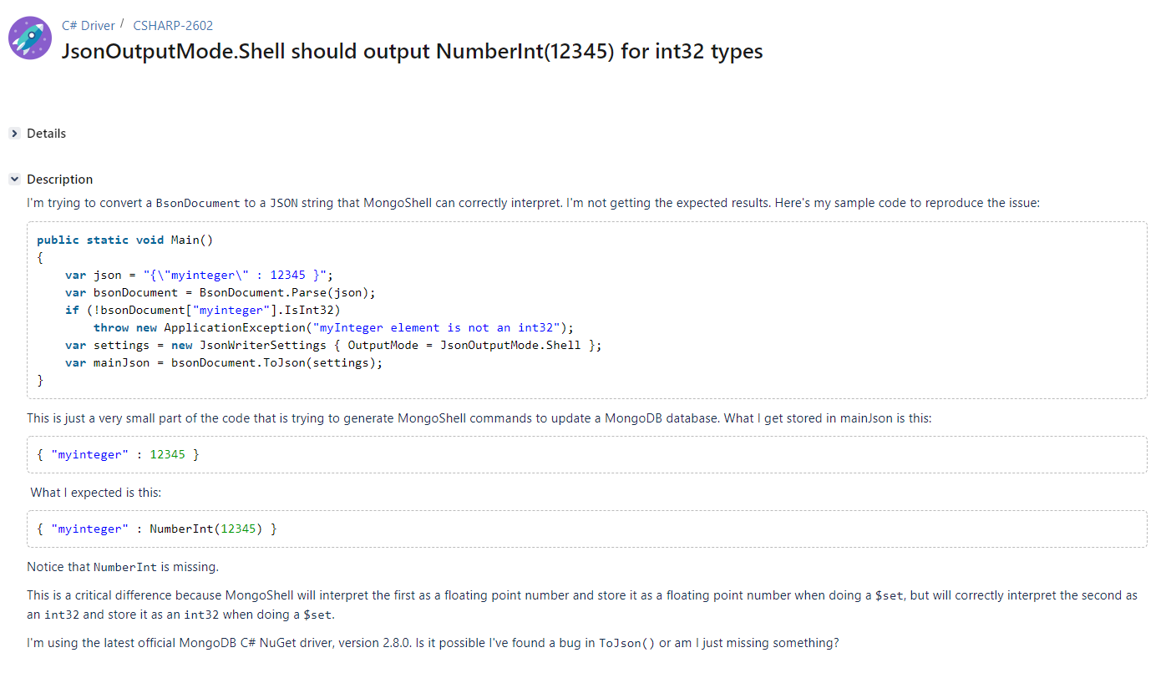
ОБМАНУВШИЕ ДОВЕРИВШИХСЯ
… и снова сериализация

Slide 64
ОБМАНУВШИЕ НЕДОВЕРИВШИХСЯ
ТРАНЗАКЦИИ
v 4.0 – распределенные транзакции в replica set
v 4.2 – ACID транзакции

Slide 65
ОБМАНУВШИЕ НЕДОВЕРИВШИХСЯ
var sessionOptions = new ClientSessionOptions
{
DefaultTransactionOptions = new TransactionOptions(
readConcern: new Optional<ReadConcern>(ReadConcern.Local),
writeConcern: new Optional<WriteConcern>(WriteConcern.WMajority))
};
using var session = await _mongoConnectionManager.StartSession(sessionOptions);
session.StartTransaction(transactionOptions);
// var result = do some work with mongo db using the session;
if (result.Succeeded) await session.CommitTransactionAsync();

Slide 66
ОБМАНУВШИЕ НЕДОВЕРИВШИХСЯ
using (var session = await client.StartSessionAsync())
{
try
{
// execute async operations using the session
}
catch
{
// now Dispose on the session has nothing to do and won't block
await session.AbortTransactionAsync();
throw;
}
await session.CommitTransactionAsync();
}

Slide 67
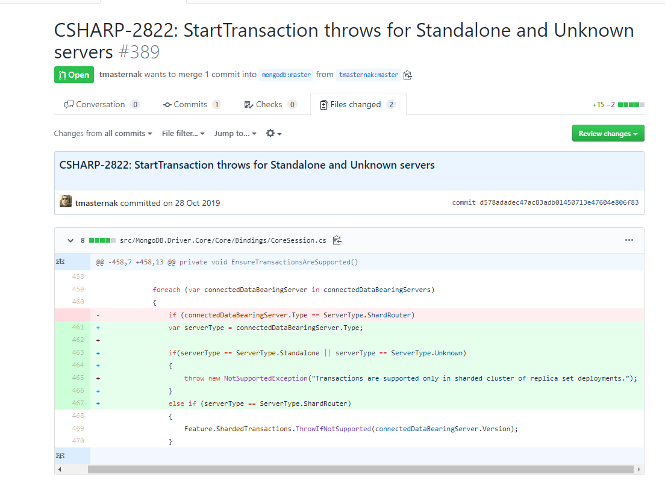
ОБМАНУВШИЕ ДОВЕРИВШИХСЯ
Кто будет читать документацию?

Slide 68
9 КРУГОВ АДА MONGODB
ПРОДАТЬ ТЕХНОЛОГИЮ АРХИТЕКТОРУ
ПОБОРОТЬ ЖЕЛАНИЕ ИСПОЛЬЗОВАТЬ ТЕХНОЛОГИЮ ВЕЗДЕ
ПРОСТОТА ИСПОЛЬЗОВАНИЯ
ОШИБКИ НОВИЧКА
DEPLOY ИЛИ ВОЗВРАЩЕНИЕ К МАНУАЛАМ
РЕЛЯЦИОННОЕ МЫШЛЕНИЕ И ЕГО ПОСЛЕДСТВИЯ
ТРУДНОСТИ ПРОЕКТИРОВАНИЯ
MONGO… CLIENT
КАК С ЭТИМ РАБОТАТЬ?

Slide 69
ОБМАНУВШИЕ ДОВЕРИВШИХСЯ
КАК С ЭТИМ РАБОТАТЬ?
Mongo Compass
Robo3T

Slide 70
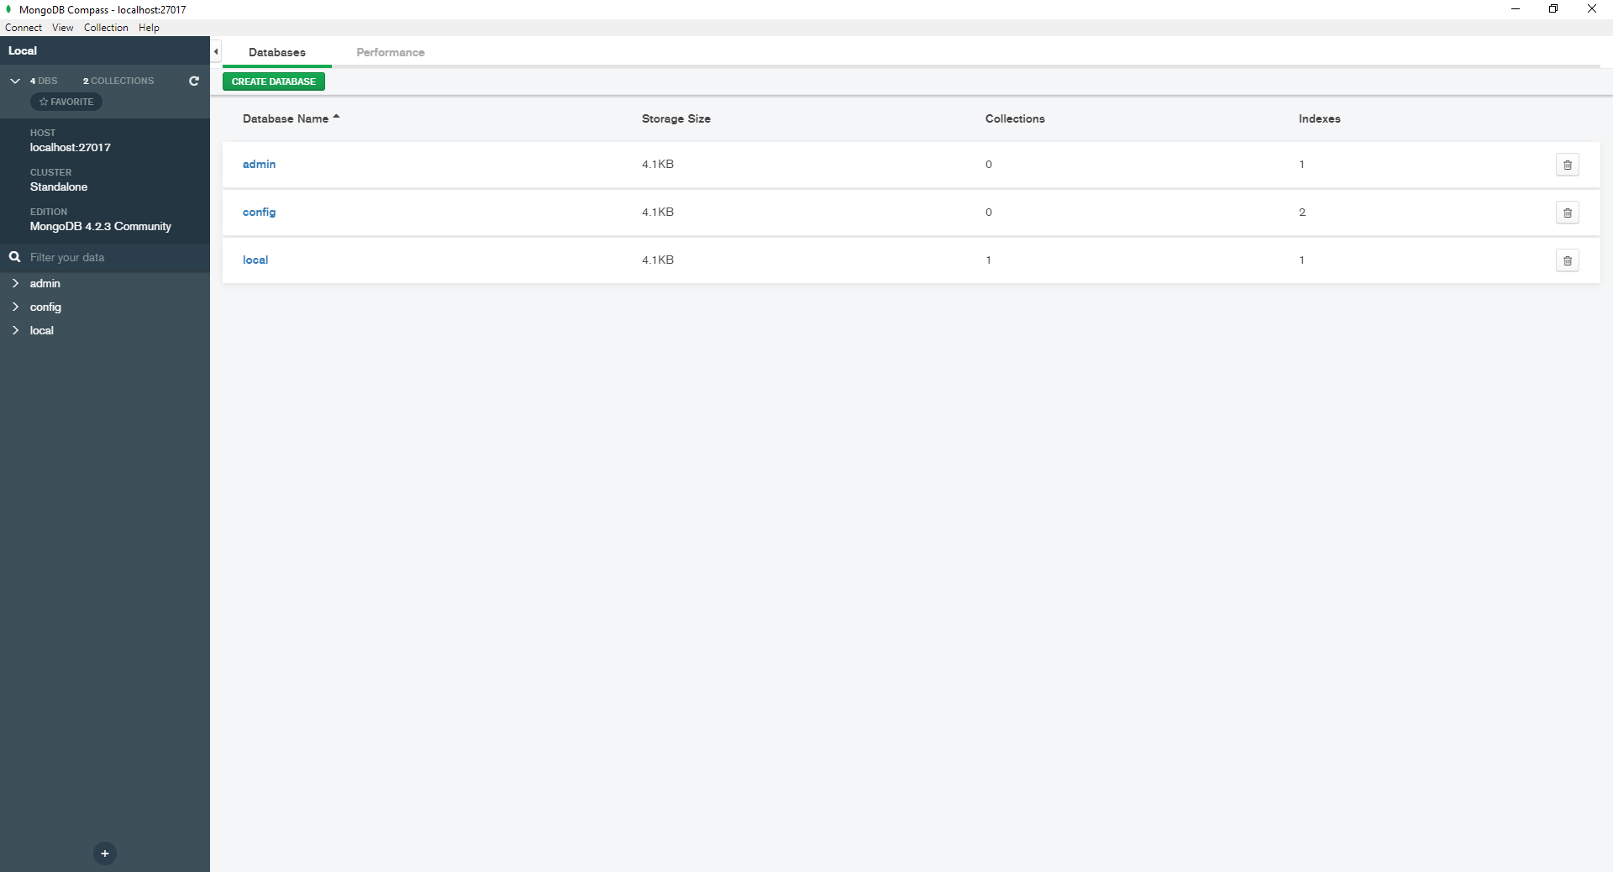
ОБМАНУВШИЕ ДОВЕРИВШИХСЯ

Slide 71
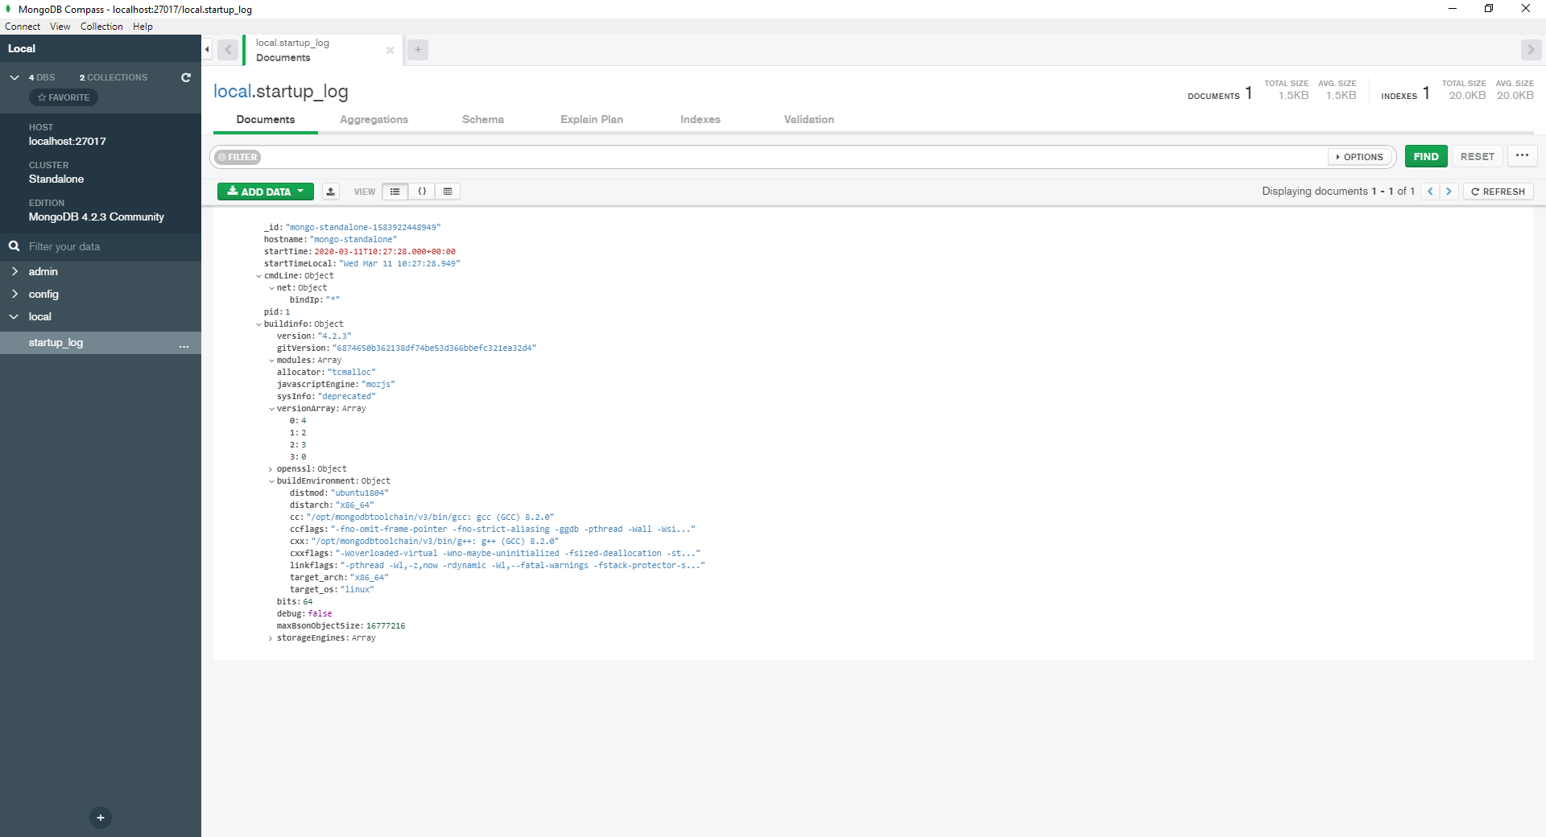

Slide 72
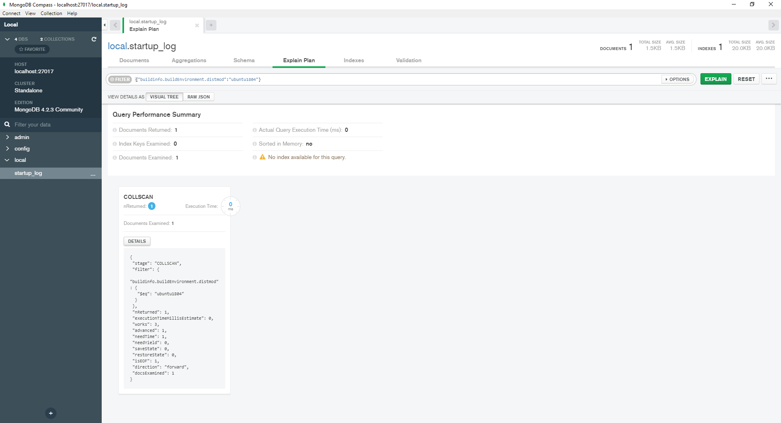
ОБМАНУВШИЕ ДОВЕРИВШИХСЯ
Как с этим работать?

Slide 73
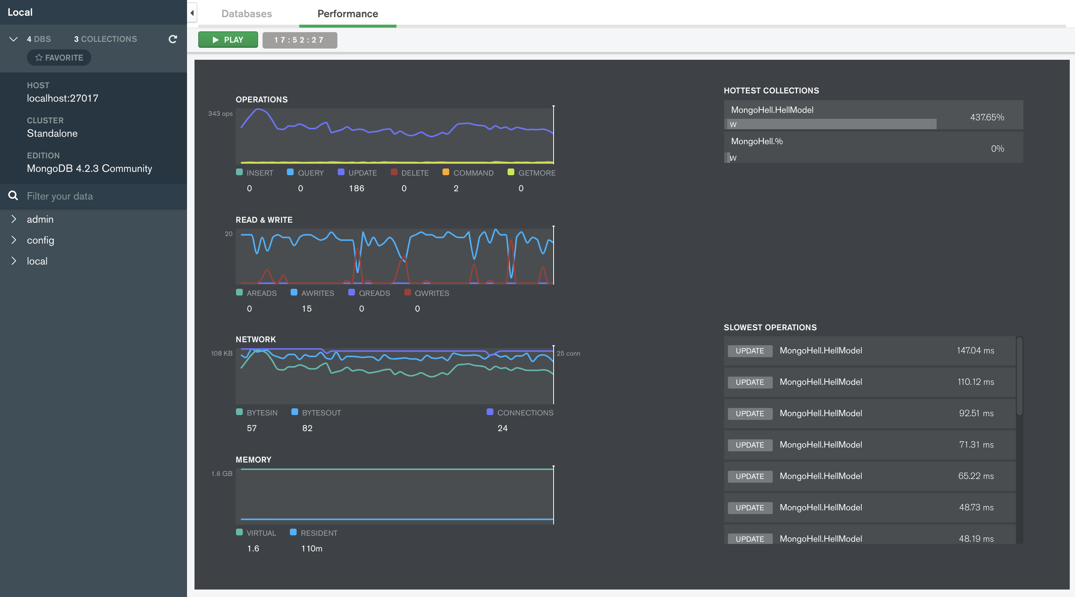
ОБМАНУВШИЕ ДОВЕРИВШИХСЯ
Как с этим работать?

Slide 74
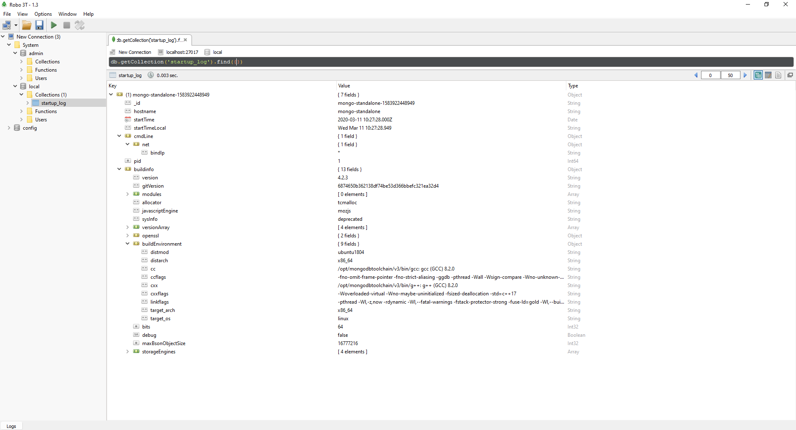
ОБМАНУВШИЕ ДОВЕРИВШИХСЯ
Как с этим работать?

Slide 75
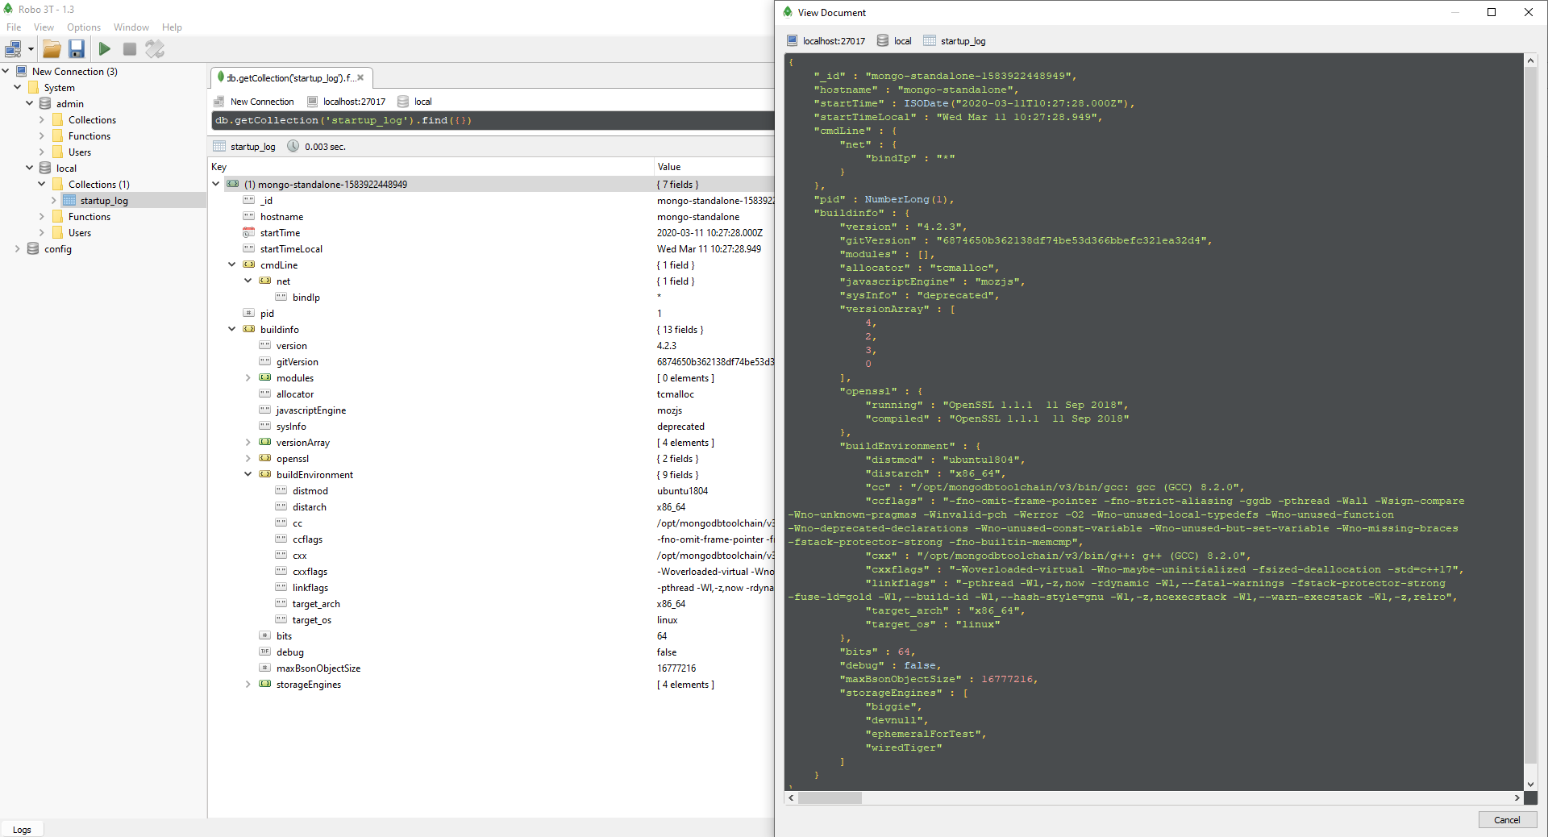
ОБМАНУВШИЕ ДОВЕРИВШИХСЯ

Slide 76
ДОРОГА В РАЙ

Slide 77
ДОРОГА В РАЙ
Отказоустойчивость
Производительность
Хорошая (иногда) документированность

Slide 78

Q&A
MongoDB:
https://en.wikipedia.org/wiki/MongoDB
https://jira.mongodb.org/
https://github.com/mongodb/
https://docs.mongodb.com/
https://www.mongodb.com/
Доклад:
https://github.com/daredever/MongoHell/
@rowcount
@daredever

